Slide 1
«Лесные звери»
ГБДОУ «Детский сад №44 компенсирующего вида
Кировского района г. Санкт-Петербурга
Проект во второй группе раннего возраста
Составил: воспитатель I квалификационной категории
Цыпкина Тамара Валентиновна

Slide 2
Актуальность: В раннем возрасте необходимо обеспечить разностороннее развитие ребенка, формировать первичные представлений об объектах окружающего мира, воспитание любви, бережного и заботливого отношения к живой природе.
Проблема: Было выявлено что дети группы «Малышок» не имеют представление о лесных зверях, образе жизни, повадках, питании и их жилищах. Не все дети владеют обобщающим понятием «лесные звери»

Slide 3
Участники проекта:
Дети второй группы раннего возраста №3 «Малышок»
Воспитатели
Родители
Вид проекта: информационно-практический, ролево-игровой
Продолжительность: 1 неделя

Slide 4
ЦЕЛИ И ЗАДАЧИ ПРОЕКТА:
Цели:
Создание условий для формирования у детей:
-познавательных интересов, любознательности, работе в коллективе, отзывчивости
-активного и пассивного словаря ребенка по данной теме.
-положительного эмоционального опыта
Привлечь родителей к сотрудничеству (создание книжек-малышек).
Задачи:
Социально-коммуникативные: развитие общения и взаимодействия ребенка со взрослыми и сверстниками, умение детей отвечать на вопросы воспитателя, умение находить книги о лесных зверях по обложке и иллюстрации. Формировать умение выполнять действия соответственно игровому правилу.
Познавательные: Формировать у детей первоначальное представление о лесе и его обитателях – лесных зверях (заяц, лиса, медведь, волк, белка, еж и т.д.). Познакомить детей с тем, как звери живут в разное время года. Формировать знания о характерных особенностях внешнего вида и повадок. Формировать знания детей о том, чем питаются лесные звери, расширить кругозор детей. Речевое развитие: обогащение активного словаря; развитие связной, грамматически правильной диалогической и монологической речи; развитие речевого творчества; развитие звуковой и интонационной культуры речи, фонематического слуха; знакомство с книжной культурой, детской литературой, понимание на слух текстов про лесных зверей.
Художественно-эстетические: развитие предпосылок ценностно-смыслового восприятия и понимания произведений искусства, развитие эстетического восприятия образа животных и умения передавать увиденное в поделках и рисунках, формирование навыков более точного выполнения танцевальных движений и звуков, передающих характер животных.
Физическое: побуждать детей (с играх и на утренней гимнастике) выполнять имитационные движения животных, в том числе связанной с выполнением упражнений по сюжету и заданной теме, направленных на развитие таких физических качеств, как координация и гибкость; способствующих правильному формированию опорно-двигательной системы организма, развитию равновесия, координации движения, крупной и мелкой моторики обеих рук, а также с правильным, не наносящем ущерба организму, выполнением основных движений (ходьба, бег, мягкие прыжки, повороты в обе стороны

Slide 5
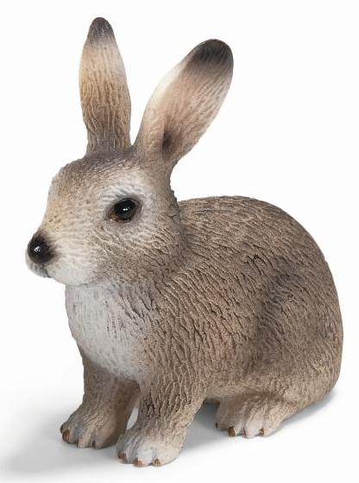
ЭТАПЫ ПРОЕКТА:
ПОДГОТОВИТЕЛЬНЫЙ ЭТАП
ПРАКТИЧЕСКИЙ ЭТАП
ОБОБЩАЮЩИЙ ЭТАП

Slide 6
ПРЕДПОЛАГАЕМЫЕ РЕЗУЛЬТАТЫ:
Дети познакомятся с лесными зверями их детенышами
Дети узнают о жизнедеятельности лесных зверей в наших лесах
Ребята овладеют навыками узнавания животных по описанию
Дети будут бережно относиться к дикой природе
Дети будут уверенно отличать лесных зверей от домашних и называть их

Slide 7
Формы работы
Групповая
Подгрупповая
Индивидуальная
Методы и приемы:
Непрерывная образовательная деятельность
Подвижные игры
Пальчиковые игры
Речевые игры
Художественно-продуктивная деятельность
Чтение художественной литературы
Музыкально-ритмические движения

Slide 8
РЕЗУЛЬТАТЫ РЕАЛИЗАЦИИ ПРОЕКТА:
Разработан и апробирован план НОД
Созданы необходимые условия для организации деятельности по теме проекта (подобраны настольные дидактические игры, наглядный материал, оформление зоны лесных зверей в экологическом уголке)
Создана картотека пальчиковых игр и загадок по теме «Лесные звери»
Уровень усвоения знаний о лесных зверях повысился. Многие дети стали использовать обобщающее понятие – лесные звери
У детей сформированы знания о строении и жизнедеятельности лесных зверей
Значительно обогатился словарный запас (лесные звери, лиса- лисенок, волк-волчонок, заяц-зайчонок,холодно и т.д.,
Создан Лэпбук на тему «лесные звери»
Проведена выставка детских работ
Совместно с родителями изготовлены «книжки-малышки»

Slide 9
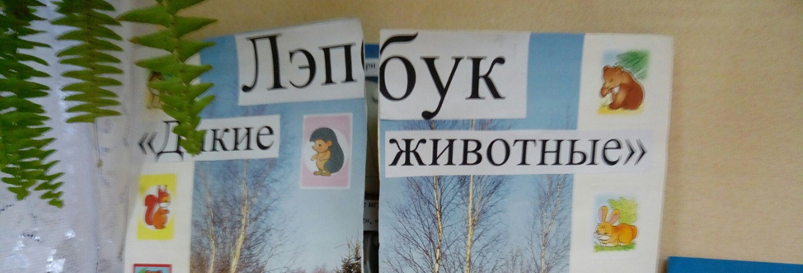
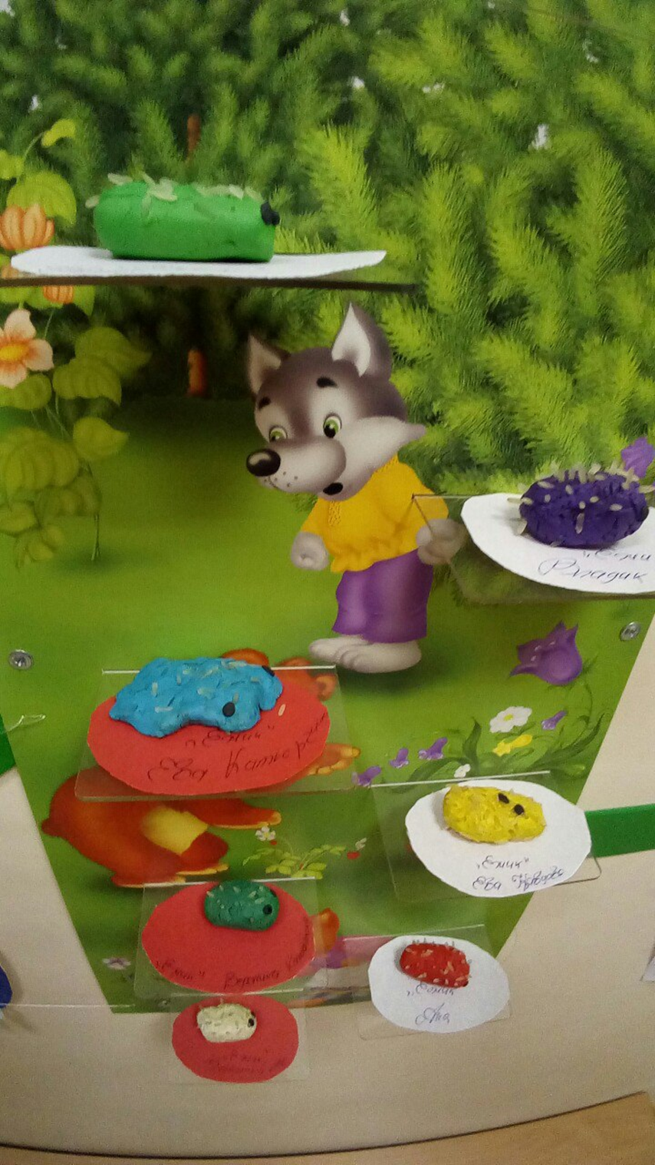
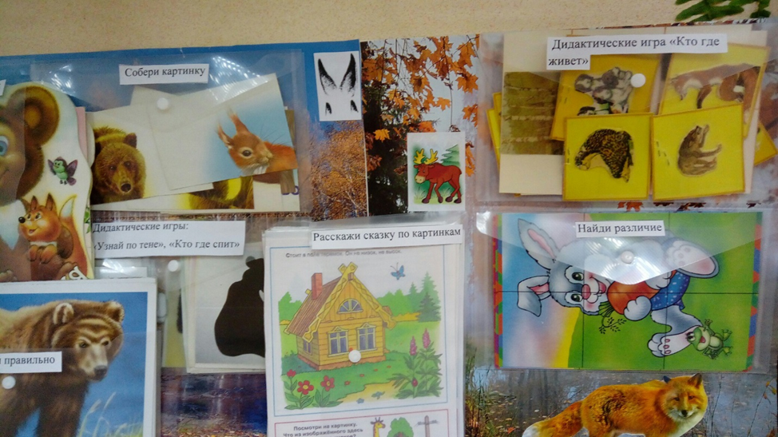
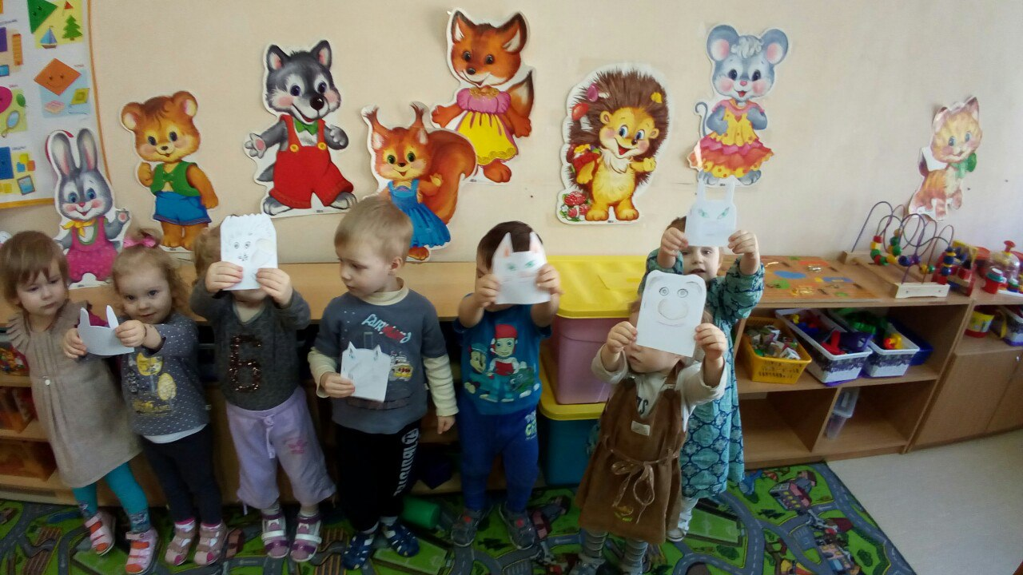
Результаты

Slide 10
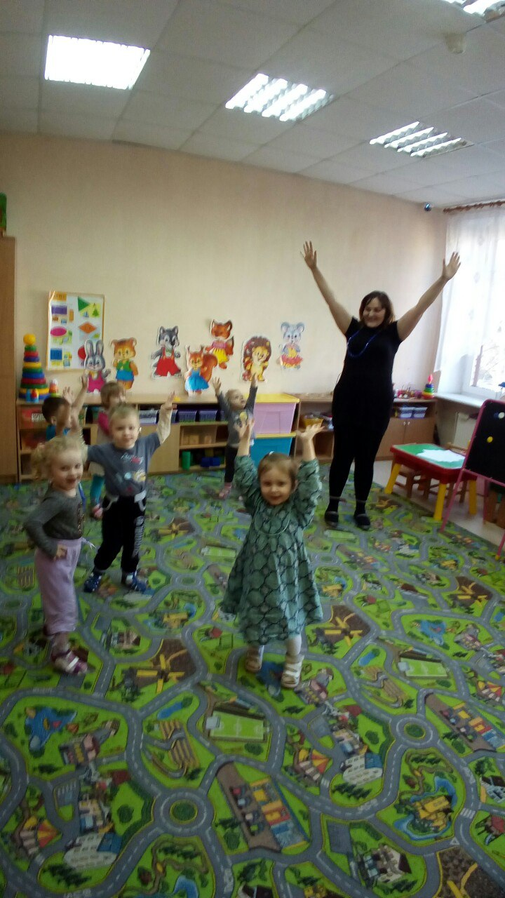
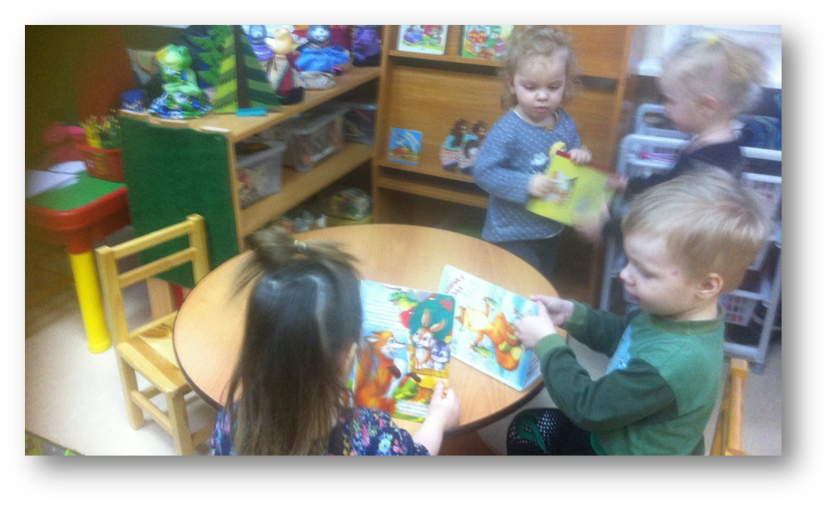
Социально- коммуникативное развитие

Slide 11
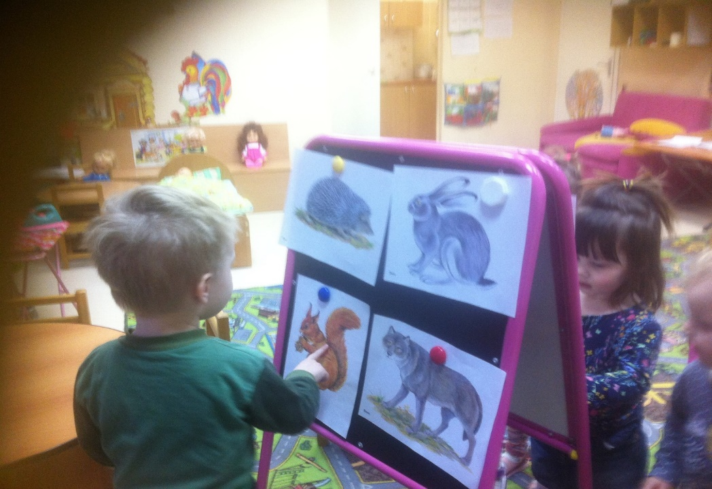
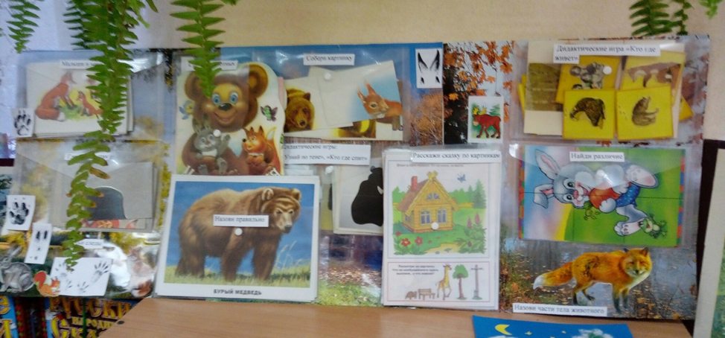
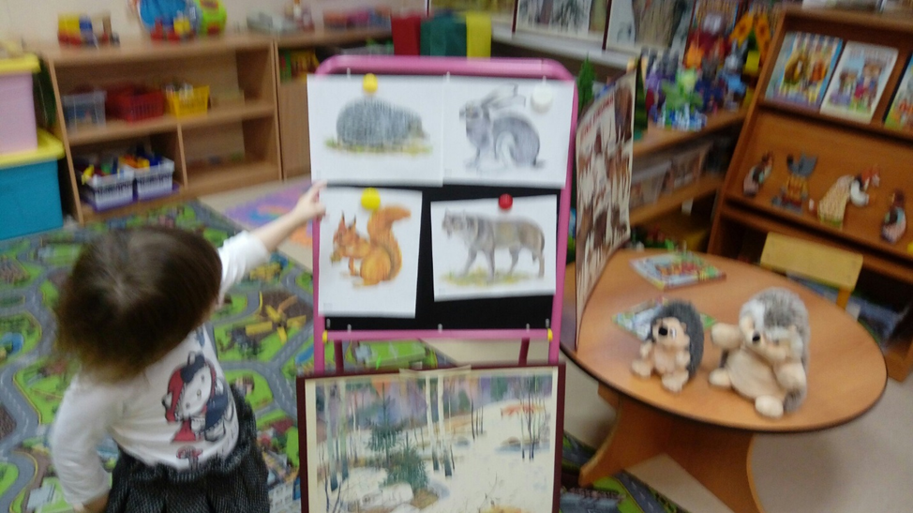
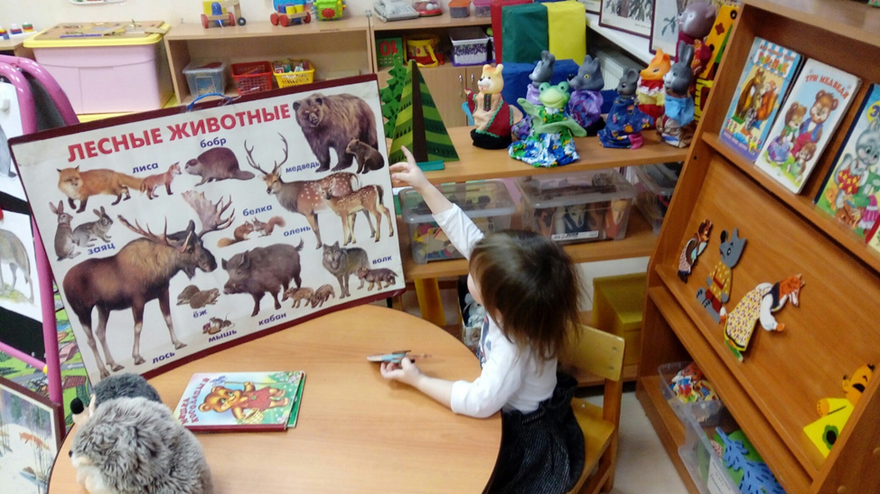
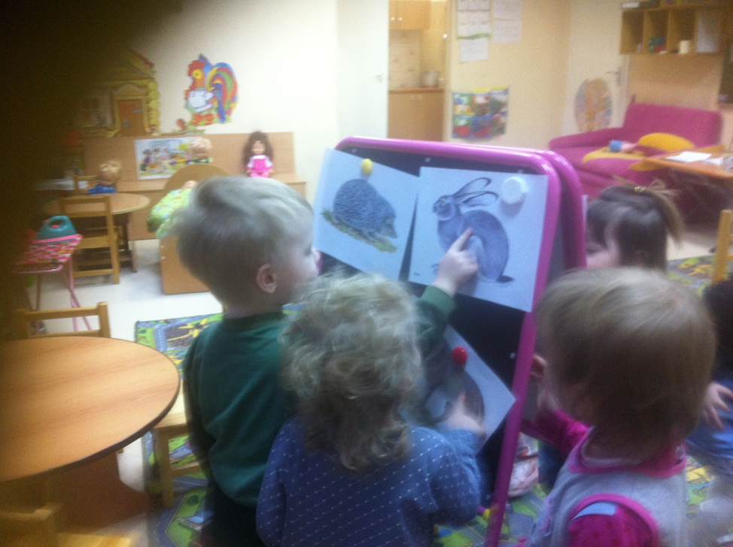
Познавательное развитие

Slide 12
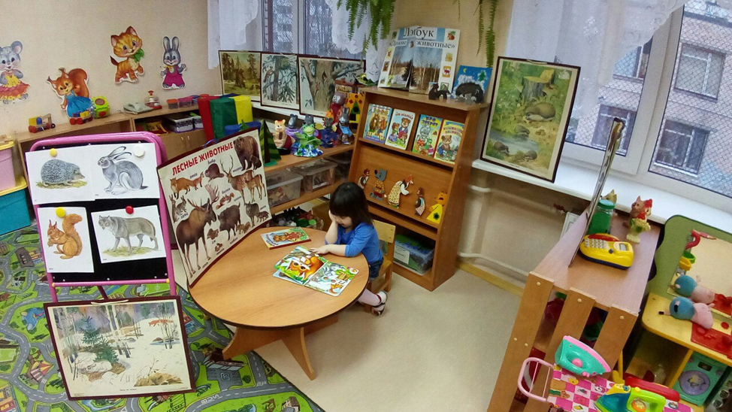
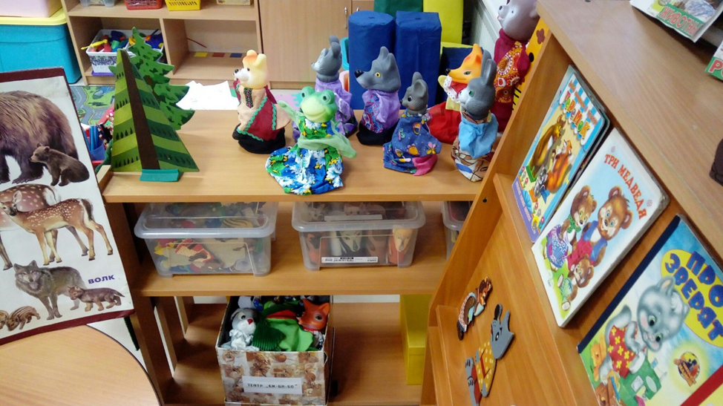
Речевое развитие

Slide 13
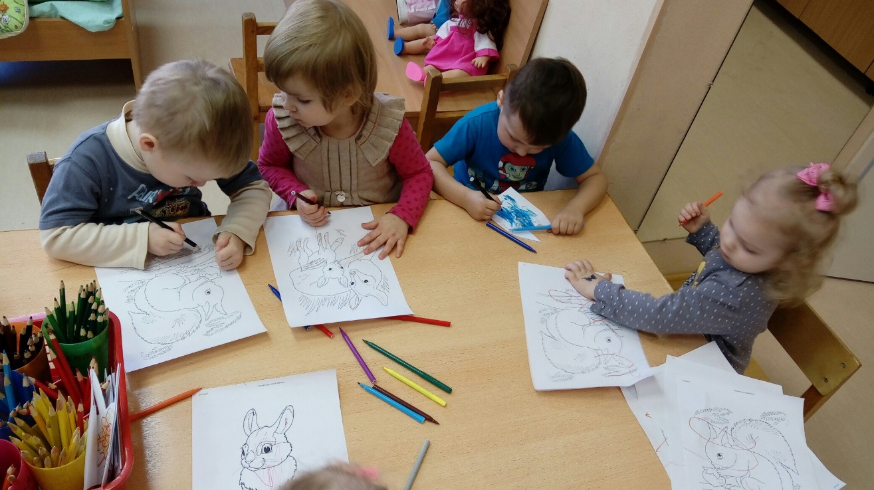
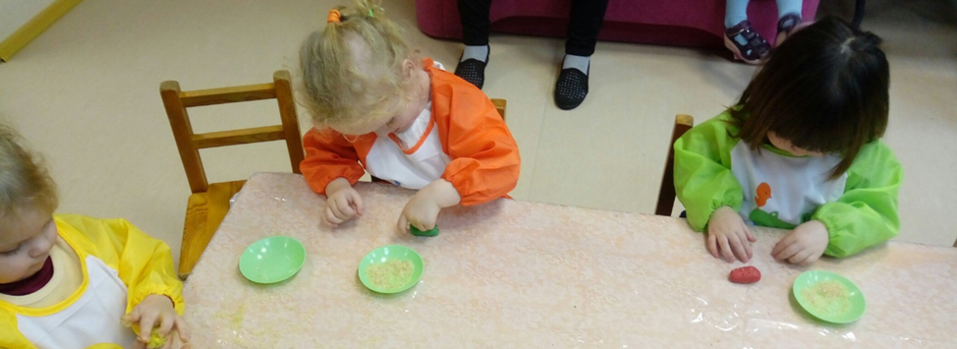
Художественно- эстетическое развитие

Slide 14
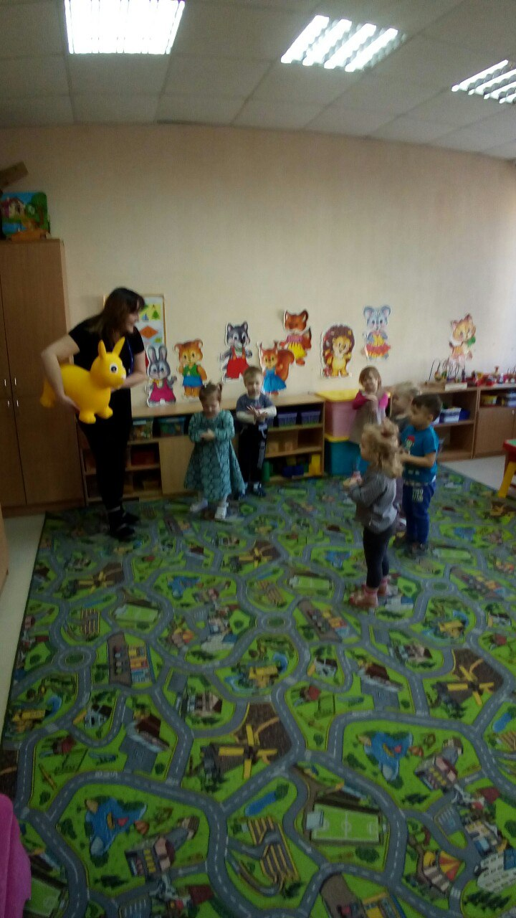
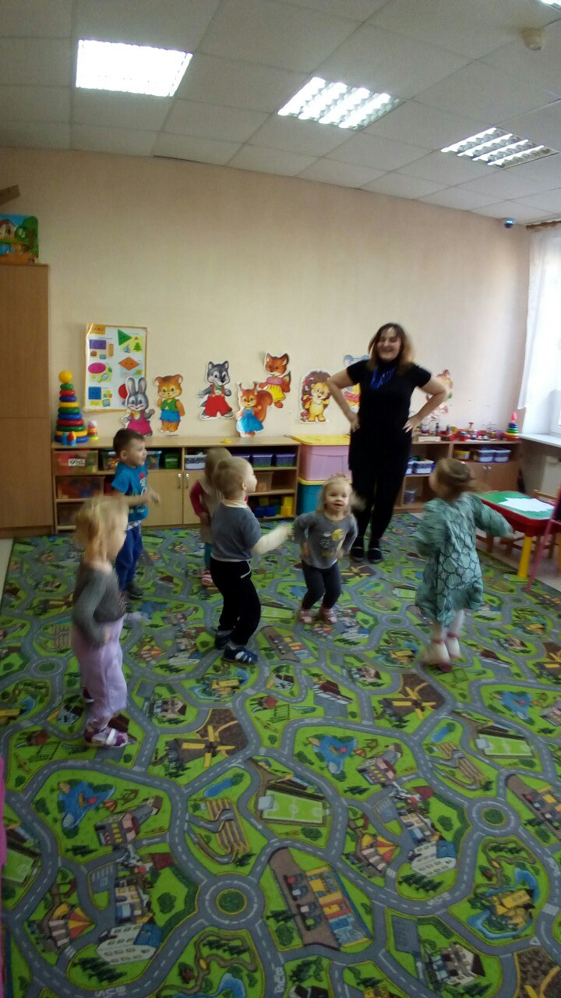
Художественно- эстетическое развитие

Slide 15
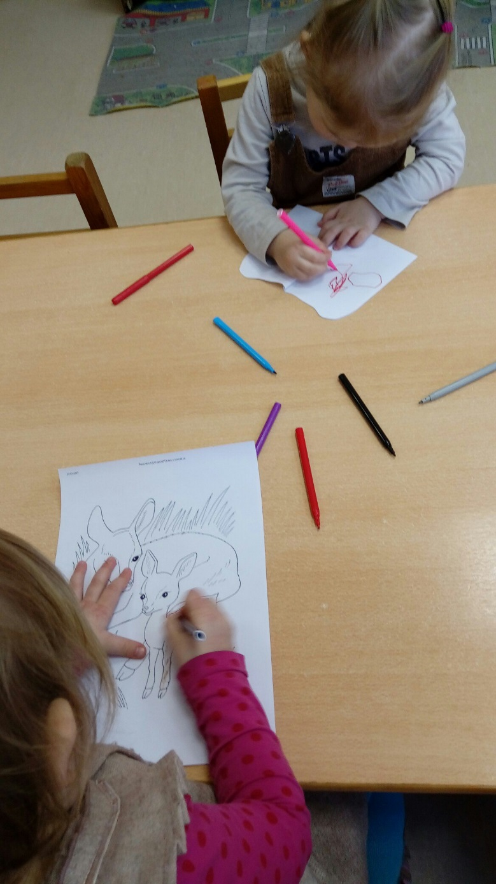
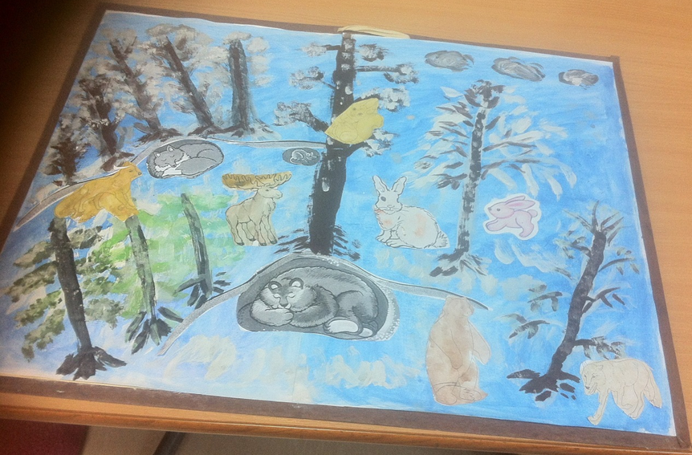
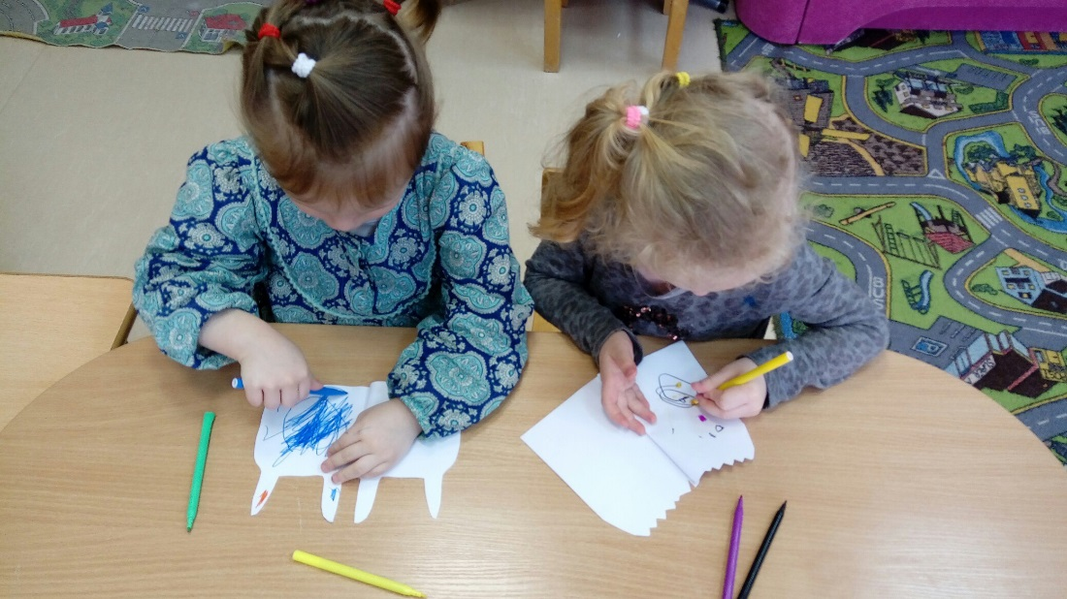
Художественно- эстетическое развитие

Slide 16
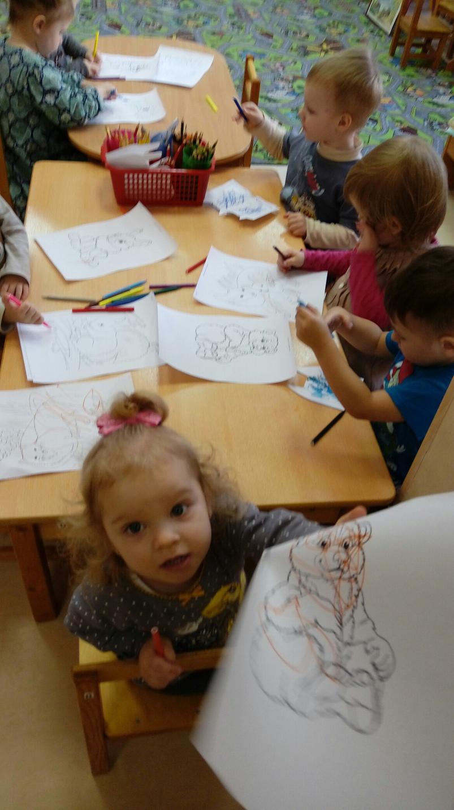
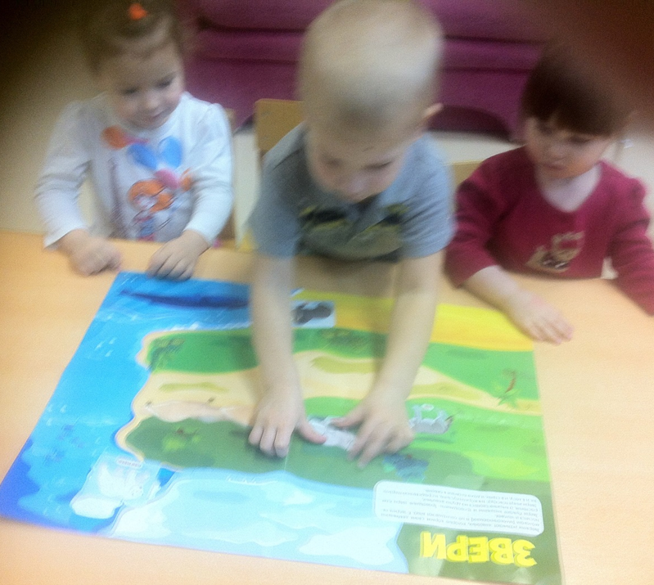
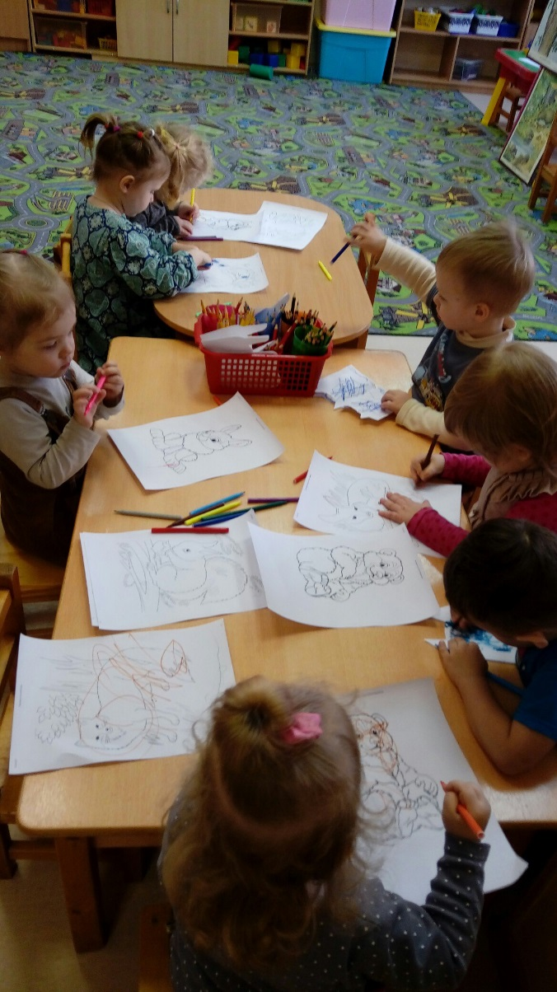
Художественно-эстетическое развитие

Slide 17
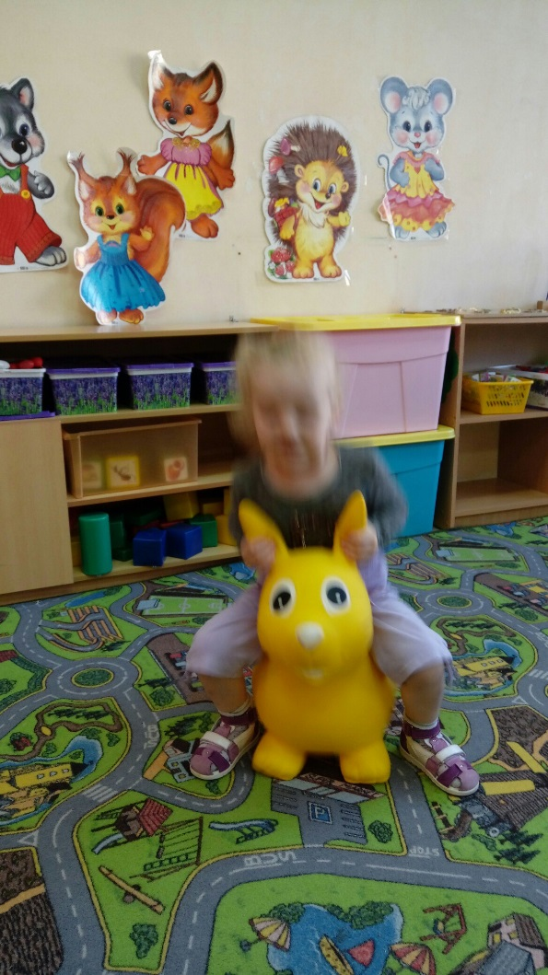
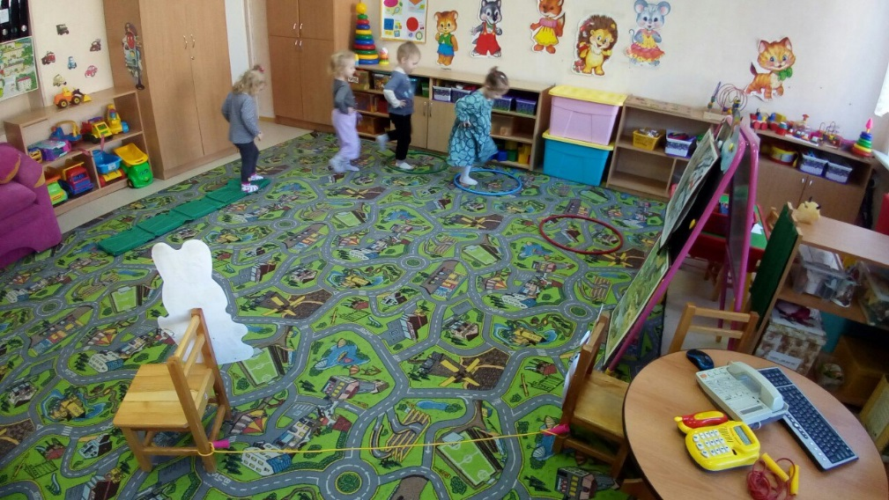
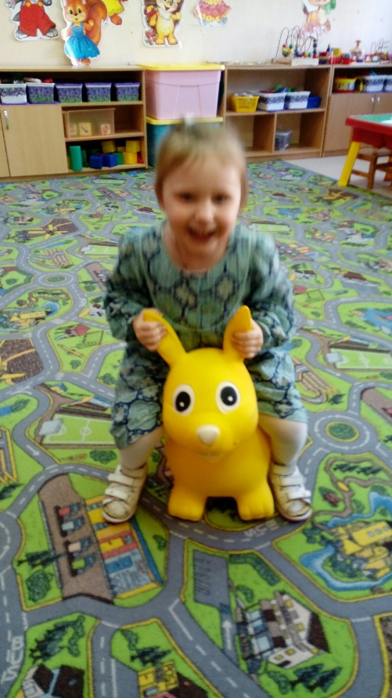
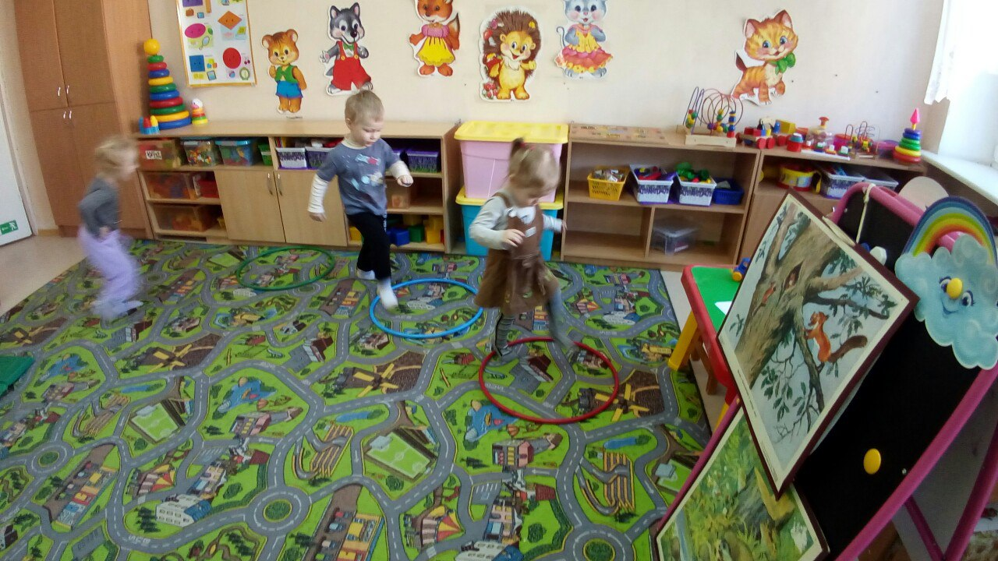
Физическое развитие

Slide 18
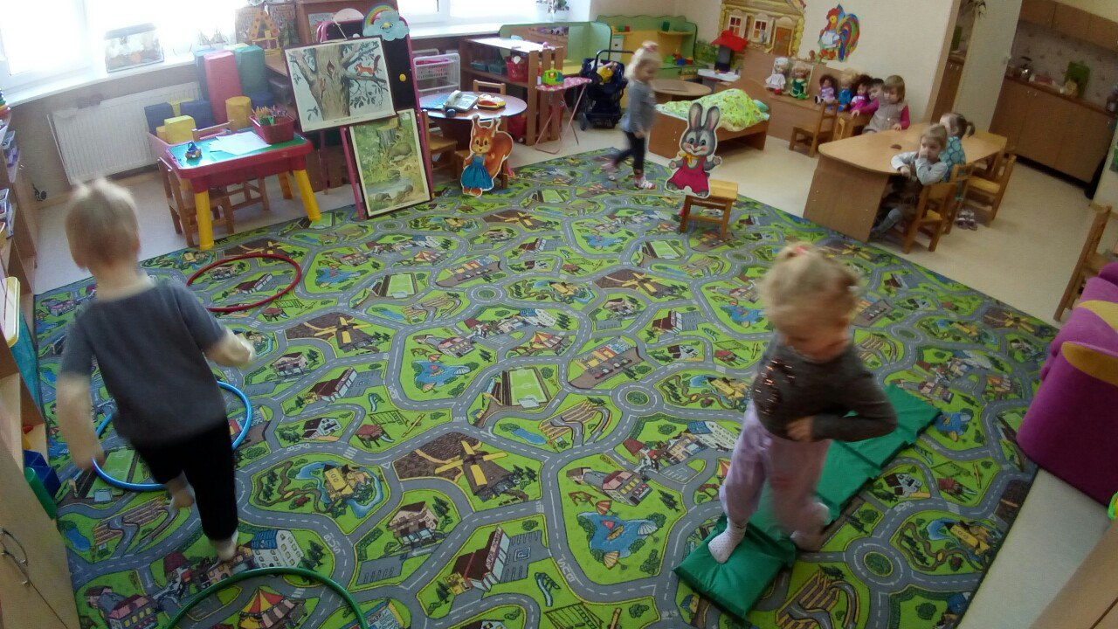
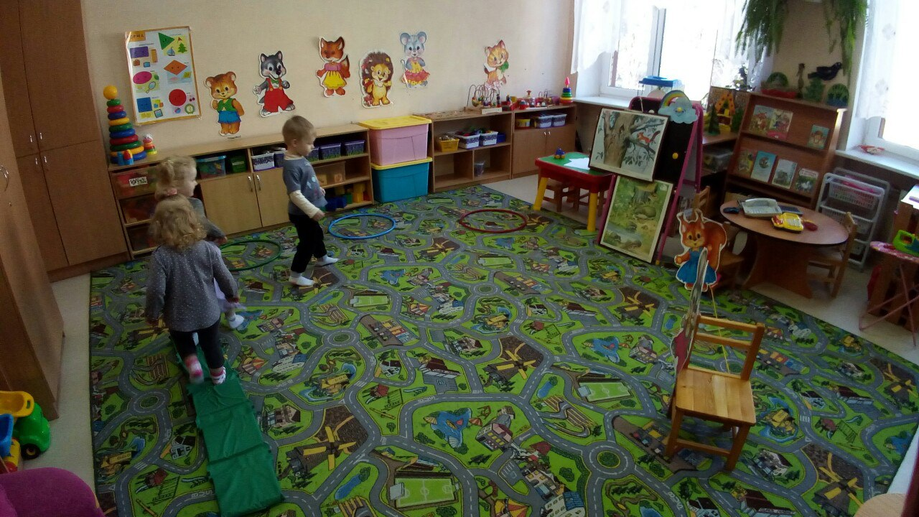
Физическое развитие

Slide 19
Спасибо за внимание!!!

